Slide 1

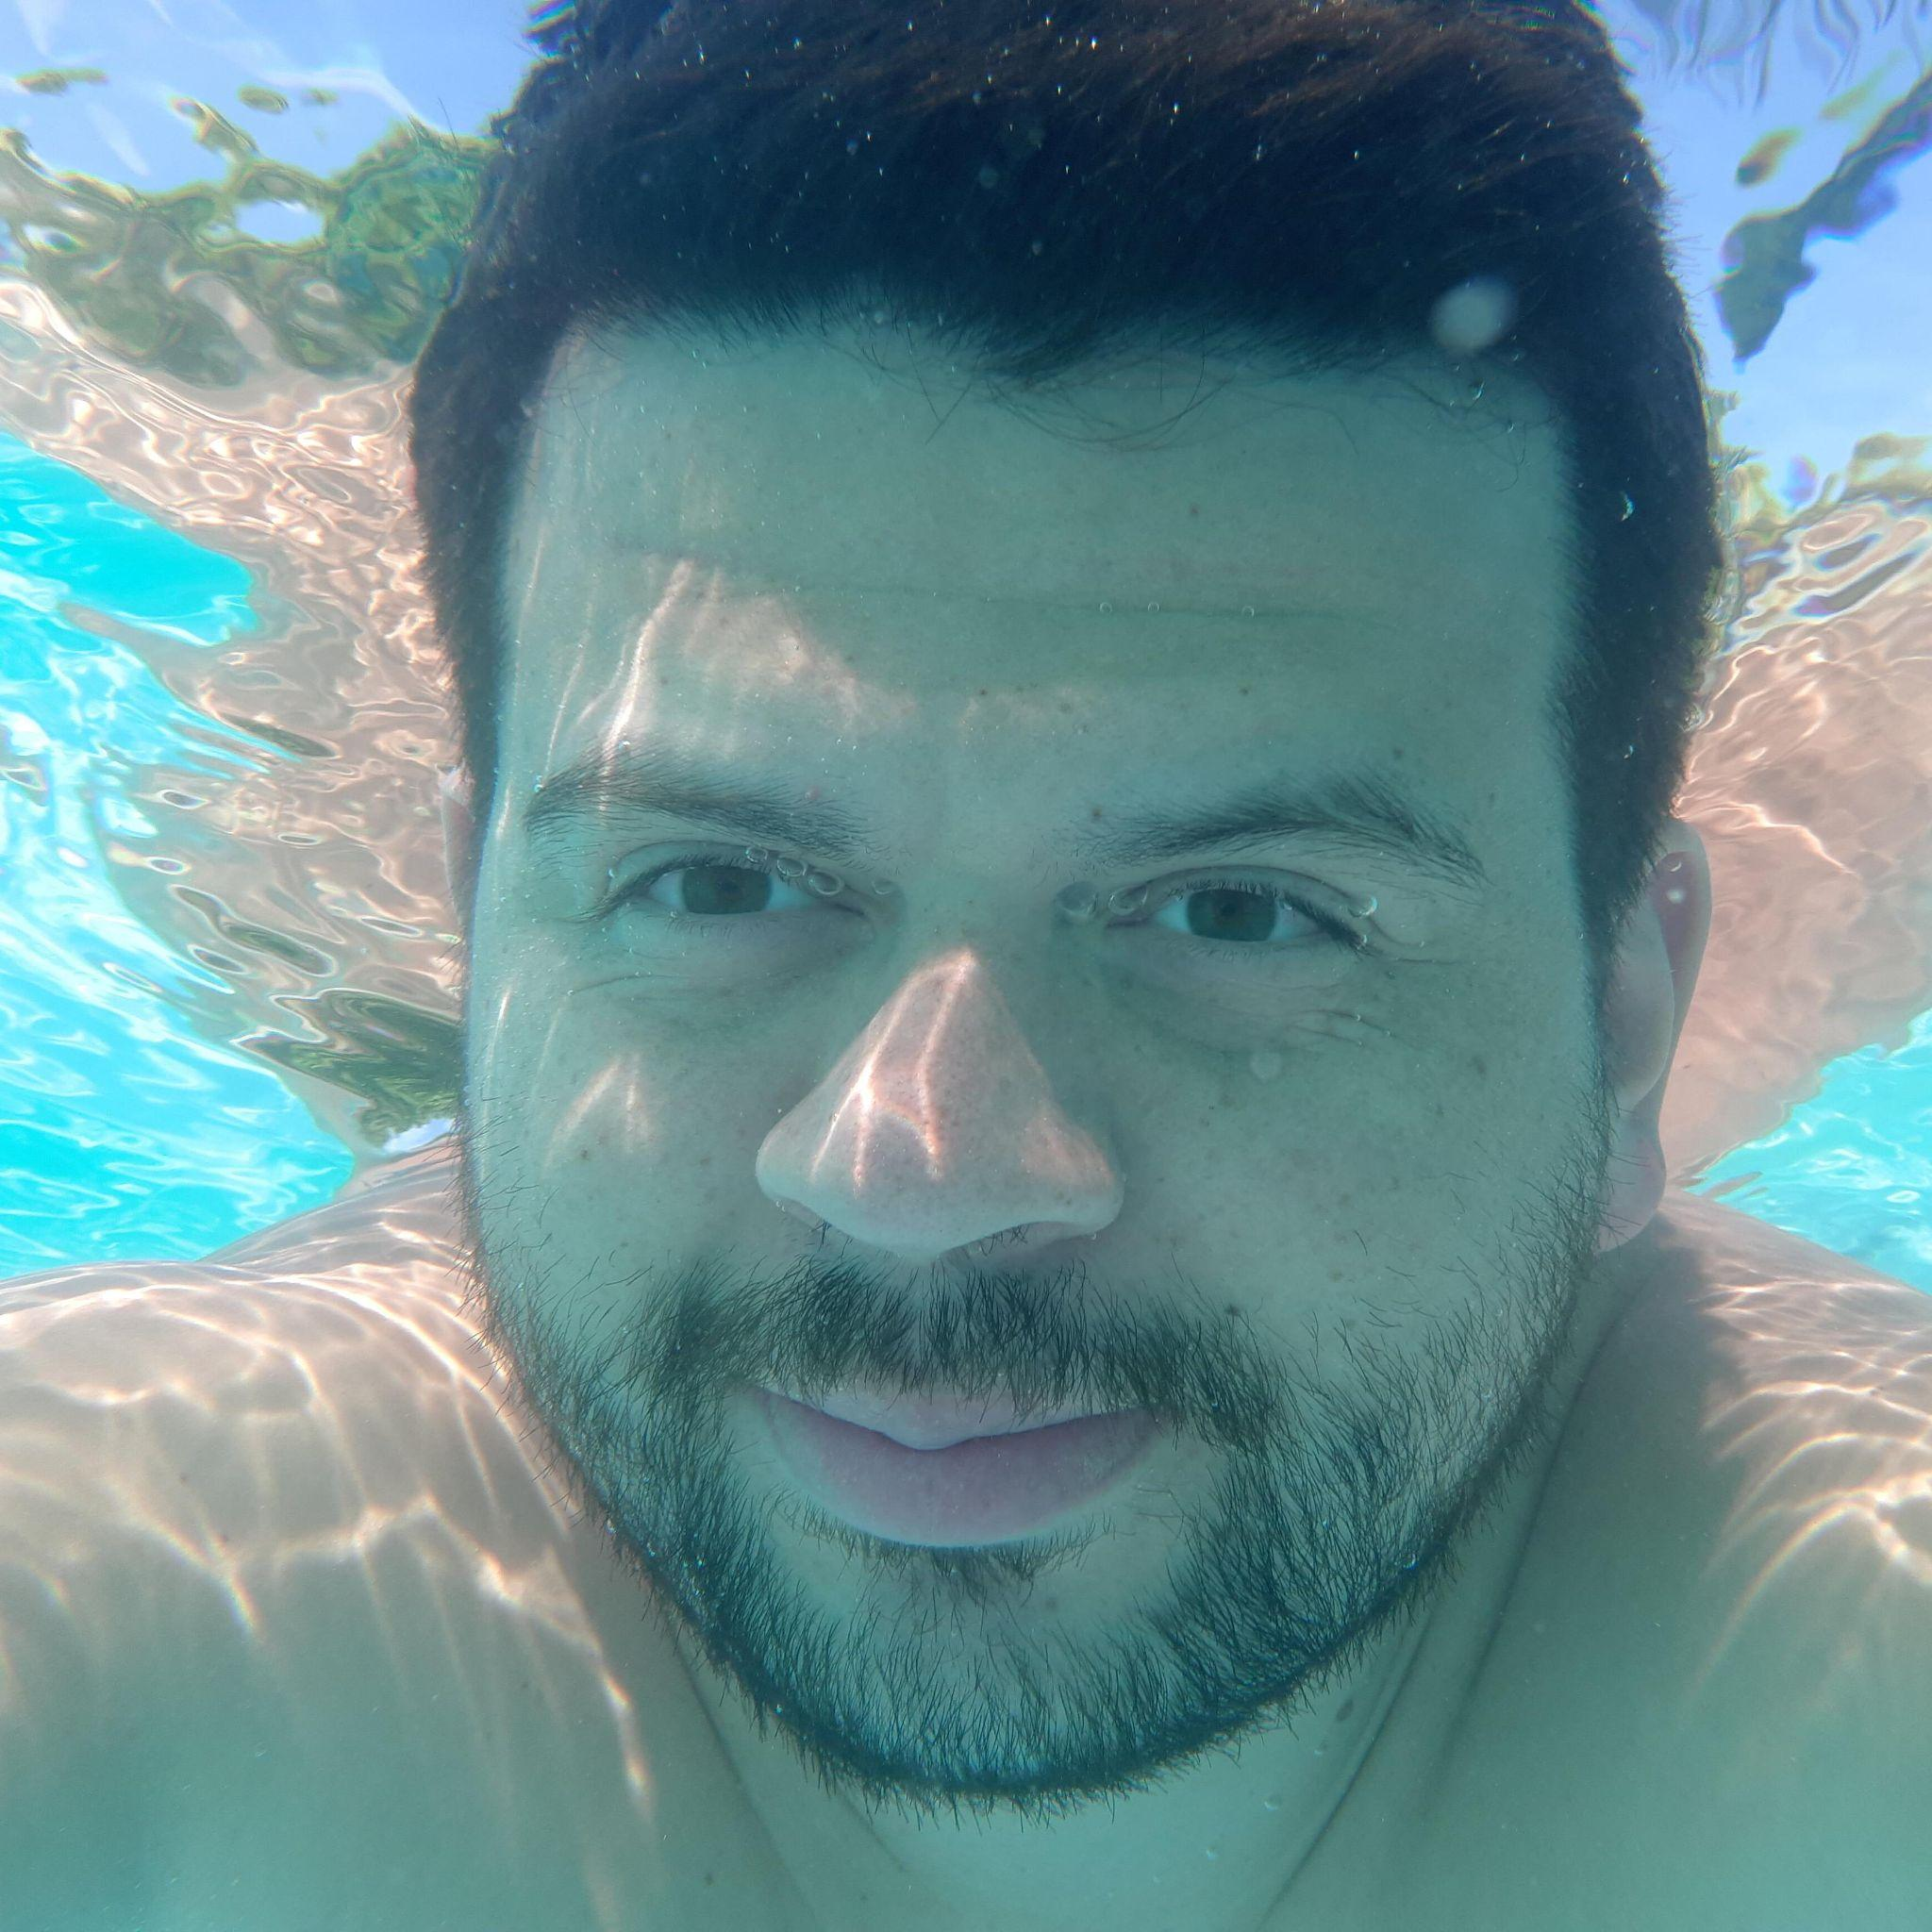





Lo que me apasiona
¿Cuales son los programas que mas uso?
paint, block de notas, git , android studio,
power point, etc.
Mi experiencia: en el desarrollo de software inicia en 2011 creando proyectos web y en los dos ultimos años me he enfocado en ca creacion de aplicaciones en android.
Pon tu foto acá
Me gusta que me llamen…
NICOLÁS
¿Que expectativas tengo del curso?
Mi Ocupación ó Hobbie
Ing. Sistemas
Tec. Informática
Scrum Master
Formador Tecnológico
Poder compartir mi conocimiento en el desarrollo de aplicaciones moviles y mejorar sus capacidades tecnicas en el desarrollo de software.

Slide 2
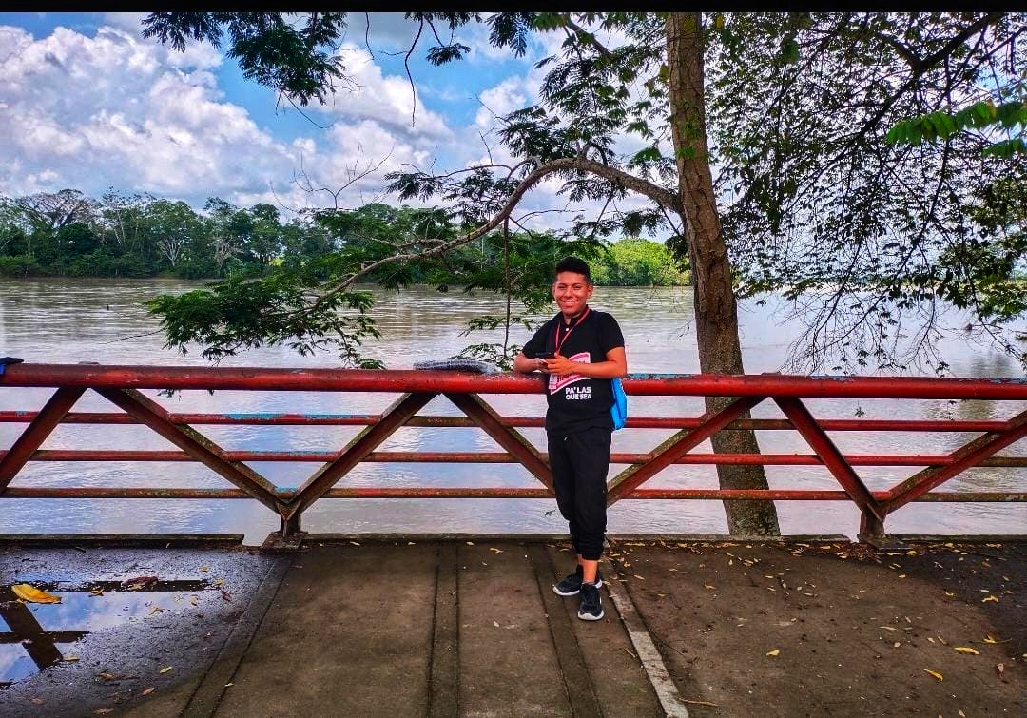
Lo que me apasiona
¿Cuales son los programas que mas uso?
Bloc de notas, calculadora, Google ,chat gpt, Word , excel
Mi experiencia tecnologica:
Me apasiona la tecnología, crear nuevas cosas,aprender nuevas cosas .
Tengo experiencia en HTML css , Javascript
Pon tu foto acá
Me gusta que me llamen…
_____Juan______
¿Que expectativas tengo del curso?
Mi Ocupación ó Hobbie
Mi ocupación actual es como cajero, pero también me gusta hacer deporte,estudiar , rodar en moto,jugar vídeo juegos
Espero y aspiro en terminar el curso al 100% llevándome una buena tajada de conocimiento que me puedan servir para un futuro.

